Slide 1

EnterJS Darmstadt | Juni 2018 | @nilshartmann
NILS HARTMANN
Apollo Client 2.0
GraphQL
als State Management-Werkzeug für React?
Slides: https://bit.ly/nordic-coding-graphql

Slide 2
@nilshartmann
NILS HARTMANN
Programmierer aus Hamburg
Bock auf React Entwicklung in HH?
http://bit.ly/eos-react-developer
Trainings, Workshops zu TypeScript, React, ...:
nils@nilshartmann.net

Slide 3
"A community building flexible open source tools for GraphQL."
- https://github.com/apollographql
"React Apollo allows you to fetch data from your GraphQL server and use it in building ... UIs using the React framework."
- https://github.com/apollographql/react-apollo
Apollo

Slide 4

Source (TypeScript): https://bit.ly/fullstack-graphql-example
Beispiel

Slide 5

Demo: Apollo Dev Tools

Slide 6
Die Abfrage Sprache
GraphQL

Slide 7
query Language
Strukturierte Sprache, um Daten von der API abzufragen
Abgefragt werden Felder von (verschachtelten) Objekten
Felder können Argumente haben
Credits: https://dev-blog.apollodata.com/the-anatomy-of-a-graphql-query-6dffa9e9e747

Slide 8
query Language: Operations
Beispiel: Query
Credits: https://dev-blog.apollodata.com/the-anatomy-of-a-graphql-query-6dffa9e9e747

Slide 9
query Language: Mutations
Beispiel: Mutation
Mutation wird zum Verändern von Daten verwendet

Slide 10
mit Apollo und React
React Apollo

Slide 11
Apollo Für React
React Apollo: https://www.apollographql.com/docs/react/
React-Komponenten zum Zugriff auf GraphQL APIs
funktioniert mit allen GraphQL Backends
Sehr modular aufgebaut, viele npm-Module
apollo-boost hilft bei Konfiguration für viele Standard Use-Cases
bringt alle notwendigen Dependencies mit
https://github.com/apollographql/apollo-client/tree/master/packages/apollo-boost

Slide 12
Schritt 1: Erzeugen des Clients und Providers
Client ist zentrale Schnittstelle
Netzwerkverbindung zum Server, Caching, Authentifizierung...
Bootstrap der React-Anwendung
import ApolloClient from "apollo-boost";
const client = new ApolloClient
({ uri: "http://localhost:9000/graphql" });
Client erzeugen

Slide 13
Schritt 1: Erzeugen des Clients und Providers
Provider stellt Client in React Komponenten zur Verfügung
Nutzt React Context API
Bootstrap der React-Anwendung
import ApolloClient from "apollo-boost";
import { ApolloProvider } from "react-apollo";
const client = new ApolloClient
({ uri: "http://localhost:9000/graphql" });
ReactDOM.render(
<ApolloProvider client={client}>
<BeerRatingApp />
</ApolloProvider>,
document.getElementById(...)
);
Client erzeugen
Apollo Provider um
Anwendung legen

Slide 14
in React Apollo
Queries

Slide 15
Queries
Queries – Daten vom Server abfragen
Werden mittels gql-Funktion angegeben und geparst
import { gql } from "react-apollo";
const BEER_PAGE_QUERY = gql`
query BeerPageQuery($beerId: ID!) {
beer(beerId: $beerId) {
id
name
price
ratings { . . . }
}
}
`;
Query parsen

Slide 16
Queries
Query ausführen innerhalb einer React-Komponente
import { gql, Query } from "react-apollo";
const BEER_PAGE_QUERY = gql`...`;
const BeerPage({beerId}) => (
);
Die React Komponente

Slide 17
Queries
Query-Komponente
Führt Query aus, kümmert sich um Caching, Fehlerbehandlung etc
import { gql, Query } from "react-apollo";
const BEER_PAGE_QUERY = gql`...`;
const BeerPage({beerId}) => (
<Query query={BEER_PAGE_QUERY} variables={{beerId}}>
</Query>
);
Query Komponente

Slide 18
Queries
Query-Komponente
Führt Query aus, kümmert sich um Caching, Fehlerbehandlung etc
Ergebnis (Daten, ...) wird per Render-Prop (Children) übergeben
import { gql, Query } from "react-apollo";
const BEER_PAGE_QUERY = gql`...`;
const BeerPage({beerId}) => (
<Query query={BEER_PAGE_QUERY} variables={{beerId}}>
{({ loading, error, data }) => {
}}
</Query>
);
Callback-Funktion als Children

Slide 19
Queries
Query-Komponente
Führt Query aus, kümmert sich um Caching, Fehlerbehandlung etc
Ergebnis (Daten, ...) wird per Render-Prop (Children) übergeben
import { gql, Query } from "react-apollo";
const BEER_PAGE_QUERY = gql`...`;
const BeerPage({beerId}) => (
<Query query={BEER_PAGE_QUERY} variables={{beerId}}>
{({ loading, error, data }) => {
if (loading) { return <h1>Loading...</h1> }
if (error) { return <h1>Error!</h1> }
return <BeerList beers={data.beers} />
}}
</Query>
);
Ergebnis (samt Fehler) auswerten

Slide 20
Queries
Query-Komponente Weitere Features
Paginierung / fetch more: Daten nachladen
Aktualisierung basierend auf Subscriptions
Client erhält automatisch neue Daten
Cache
Typ-Sicherheit mit TypeScript und Flow

Slide 21
Typ-sichere Verwendung
Beispiel TypeScript: Typ-Sichere Verwendung der Komponente
import { BeerPageQueryResult, BeerPageQueryVars } from "...";
const BeerRatingPage(...) => (
<Query<BeerPageQueryResult, BeerPageQueryVars>
query={BEER_PAGE_QUERY} variables={{bier: beerId}} >
{({ loading, error, data }) => {
// . . .
return <BeerList beers={data.biere} />
}}
</Query>
);
Compile-Fehler!
Compile-Fehler!

Slide 22
Beispiel: Typ-Sichere Queries
apollo-codegen: Generiert Typen für Flow und TypeScript
Schema wird vom Server geladen
Fehler in Queries werden schon beim Generieren erkannt
$ apollo-codegen generate 'src/**/*.tsx' ...
BeerRatingApp.tsx:
Variable "$newBeerId" of type "String"
used in position expecting type "ID".
$ apollo-codegen generate 'src/**/*.tsx' ...
BeerPage.tsx:
Cannot query field "alc" on type "Beer".
Falscher Typ
Unbekanntes Feld

Slide 23
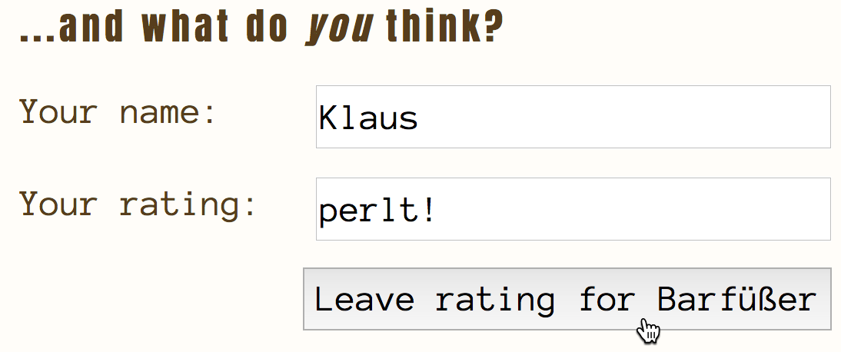
Daten verändern
Mutations

Slide 24
Mutations
Mutations
Mutation wird ebenfalls per gql geparst
import { gql } from "react-apollo";
const ADD_RATING_MUTATION = gql`
mutation AddRatingMutation($input: AddRatingInput!)
{
addRating(ratingInput: $input) {
id
beerId
author
comment
}
}
`;

Slide 25
Mutations
Mutation innerhalb einer React Komponente
import { gql, Mutation } from "react-apollo";
const ADD_RATING_MUTATION = gql`...`;
const RatingFormController(props) => (
);
React Komponente

Slide 26
Mutations
Mutation-Komponente: Führt Mutations aus
Funktionsweise ähnlich wie Query-Komponente
import { gql, Mutation } from "react-apollo";
const ADD_RATING = gql`...`;
const RatingFormController(props) => (
<Mutation mutation={ADD_RATING} variables={...}>
</Mutation>
);
Mutation Komponente

Slide 27
Schritt 3: Mutations
Mutation-Komponente: Führt Mutations aus
Funktionsweise ähnlich wie Query-Komponente
Render-Property erhält Funktion zum Ausführen der Mutation
import { gql, Mutation } from "react-apollo";
const ADD_RATING = gql`...`;
const RatingFormController(props) => (
<Mutation mutation={ADD_RATING} variables={...}>
{addRating => {
}
}
</Mutation>
);

Slide 28
Schritt 3: Mutations
Mutation-Komponente: Führt Mutations aus
Funktionsweise ähnlich wie Query-Komponente
Render-Property erhält Funktion zum Ausführen der Mutation
import { gql, Mutation } from "react-apollo";
const ADD_RATING_MUTATION = gql`...`;
const RatingFormController(props) => (
<Mutation mutation={ADD_RATING_MUTATION }>
{addRating => {
return <RatingForm onSubmit={
(newRating) => addRating({
variables: {newRating}
})
} />
}
}
</Mutation>
);

Slide 29
Schritt 3: Mutations
Mutation-Komponente: Cache aktualisieren
Callback-Funktionen zum aktualisieren des lokalen Caches
Aktualisiert automatisch sämtliche Ansichten
const RatingFormController(props) => (
<Mutation mutation={ADD_RATING_MUTATION }
update={(cache, {data}) => {
}>
. . .
</Mutation>
);
Enthält die Daten, die der Server
als Antwort auf die Mutation geschickt hat

Slide 30
Schritt 3: Mutations
Mutation-Komponente: Cache aktualisieren
Callback-Funktionen zum aktualisieren des lokalen Caches
Query-Komponenten werden automatisch aktualisiert (manchmal)
const RatingFormController(props) => (
<Mutation mutation={ADD_RATING_MUTATION }
update={(cache, {data}) => {
// "Altes" Beer aus Cache lesen
const oldBeer = cache.readFragment(...);
// Neues Rating dem Beer hinzufügen
const newBeer = ...;
// Beer im Cache aktualisieren
cache.writeFragment({data: newBeer});
}>
. . .
</Mutation>
);

Slide 31
GraphQL für den Anwendungszustand
Local State

Slide 32
Beispiel: Beer Rating App

Slide 33
Was bedeutet "Local" State
Local State – Globale Daten in der Anwendung
Entspricht Redux Store
"Local", weil nicht remote über API geladen
Unglücklicher Begriff. Eigentlich: "Global" State? "App" State?

Slide 34
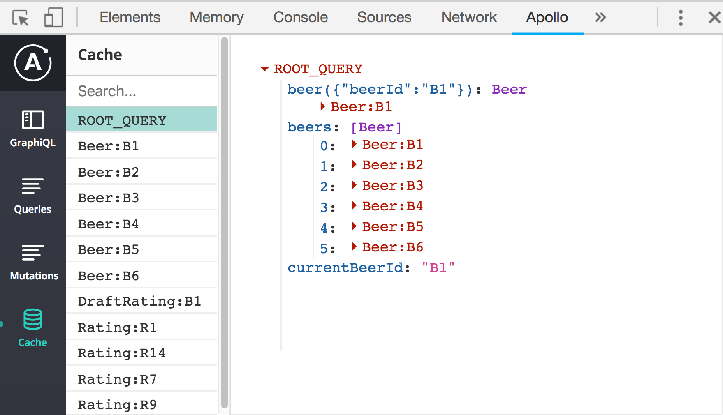
Apollo Cache
Apollo Cache – Zentrale Ablage aller gelesenen Daten
in normalisierter Form
kann per API gelesen und verändert werden

Slide 35
Local Data
Lokale Daten aus dem Cache lesen – mit GraphQL Queries
Abfragen mit @client directive
liest Daten aus dem lokalen Cache, nicht vom Server
import { gql } from "react-apollo";
const BEER_RATING_APP_QUERY = gql`
query BeerRatingAppQuery {
beers {
id
}
currentBeerId @client
}
`;
<Query query={BEER_RATING_APP_QUERY}>...</Query>
Daten vom Server
Daten aus lokalem Cache
Verwendung wie gewohnt

Slide 36
Local Data
Lokale Daten verändern – mit GraphQL Mutations
ebenfalls @client Directive
const SET_CURRENT_BEER_ID_MUTATION = gql`
mutation SetCurrentBeerIdMutation($newBeerId: ID!) {
setCurrentBeerId(beerId: $newBeerId) @client
}
`;

Slide 37
Local Data
Lokale Daten verändern – mit GraphQL Mutations
ebenfalls @client Directive
const SET_CURRENT_BEER_ID_MUTATION = gql`
mutation SetCurrentBeerIdMutation($newBeerId: ID!) {
setCurrentBeerId(beerId: $newBeerId) @client
}
`;
Verwendung wie gewohnt
<Mutation mutation={SET_CURRENT_BEER_ID_MUTATION}>
{setCurrentBeerId => (
<div onClick={() => setCurrentBeerId({
({variables: { newBeerId: beer.id }})
}>...</div>
)}
</Mutation>

Slide 38
Local Data
Schema definieren
in GraphQL Schema Definition Language (SDL)
optional, zurzeit nur für apollo-codegen und GraphiQL
const typeDefs = `
type Query {
currentBeerId: ID!
}
type Mutation {
setCurrentBeerId(beerId: ID!): ID!
}
`

Slide 39
Local Data
Default-Werte Vorbelegung für den Cache
optional, je nach Fachlichkeit
const typeDefs = `
type Query {
currentBeerId: ID!
}
type Mutation {
setCurrentBeerId(beerId: ID!): ID!
}
`
const defaults = {
currentBeerId: "B1"
}

Slide 40
Local Data
Resolver Funktionen Zum Lesen / Schreiben in den Cache
Für Queries (optional) und Mutations
Funktion bekommt Argumente aus Query und Cache übergeben
const resolvers = {
Query: {
// in unserem Fall nicht notwendig
},
Mutation: {
setCurrentBeerId: (_, { beerId }, { cache }) => {
cache.writeData({ data: { currentBeerId: beerId } });
return beerId;
}
}
}

Slide 41
Local Data
Lokalen State beim ApolloClient bekannt geben
const typedefs = ...;
const defaults = ...;
const resolver = ...;
const client = new ApolloClient({
uri: "http://localhost:9000/graphql",
clientState: {
typeDefs,
defaults,
resolver
}
});

Slide 42
Lokaler State
Komplexe Daten
...da wird's komplex!
Mutation: {
setDraftRatingForBeer:
(_, { beerId, author, comment }, { cache }) => (
// bestehende Daten auslesen
const query = gql`
query GetDraftRatings {
draftRatings @client {
id
author
comment
}
}
`;
const previous = cache.readQuery({ query }) as { draftRatings: DraftRating[] };
console.log("previous", previous);
let found = false;
const newDraftRating = {
__typename: "DraftRating",
id: beerId,
author,
comment
};
const newDraftRatings = previous.draftRatings.map(prevDraft => {
if (prevDraft.id === beerId) {
found = true;
return newDraftRating;
}
return prevDraft;
});
if (!found) {
newDraftRatings.push(newDraftRating);
}
const data = {
draftRatings: newDraftRatings
};
cache.writeData({ data });
return newDraftRating;
}
}

Slide 43
Fazit und Bewertung
🤔

Slide 44
Fazit & Bewertung
GraphQL mit dem Apollo Client
Query- und Mutation-Komponenten funktionieren sehr gut
TypeScript-Support weitgehend sehr gut
Leider nicht durchgehend typisiert
Durch Modularisierung schwer überschaubar
wo werden Fehler gemeldet? Wo Doku? Apollo-Client? React-Apollo? DevTools? Link-State? ...
Doku teilweise inkonsistent
Sehr viele Möglichkeiten, ein Ziel zu erreichen
(HOCs vs Komponenten, Mutations vs direkter Cache Zugriff, ...)
Apollo Dev Client hat Probleme
Ansichten teilweise nicht aktuell
Kein time-traveling wie bei Redux Dev Tools

Slide 45
Fazit & Bewertung
Lokaler State mit Apollo
Achtung! Version 0.4, dh noch "experimental"
Zahlreiche Issues im Bug Tracker
Komponenten werden nicht in allen Konstellationen aktualisiert
(oder ich kapier's nicht)
Dokumentation / Beispiele nur sehr eingeschränkt
Verbreitungsgrad?
Arbeiten mit der Cache API "gewöhnungsbedürftig"
Reducer in Redux wesentlich einfacher
Im Vergleich mit Redux weniger Architektur-Pattern (meine Meinung)
Redux (logischerweise) viel höhere Verbreitung, viel ausgereifter
Mutations => Actions ?
Selectors => GraphQL Abfrage / Resolver ?

Slide 46
"Empfehlung"
Meine persönliche Einschätzung:
Query und Mutation Komponenten gut einsetzbar
Lokaler State mit Apollo: noch fragil, weitere Entwicklung abwarten
Weiterhin gilt: "normaler" React State ist "erlaubt"!
Alles andere nur machen, wenn der React State nicht ausreicht

Slide 47
nils@nilshartmann.net
🍻
Vielen Dank!
Beispiel-Code: https://bit.ly/fullstack-graphql-example
Slides: https://bit.ly/nordic-coding-graphql

